Slide 1
UI design and sharing of VolleyballOnline Application
关于“排球在线”的UI设计与分享
2024-Autumn-Aberdeen-Group9

Slide 2

01
应用功能
Agenda
02
UI页面展示
03
墨刀现场演示

Slide 3
01 应用功能
Application functions

Slide 4

排球在线（VolleyballOnline)
注册登录
用户可以注册登陆自己的账号，保证用户功能实现
专业教学视频
学习专业排球知识，学习排球基础或精进排球水平，提高民间普及度

Slide 5
02 UI页面展示
The presentation of the UI page

Slide 6
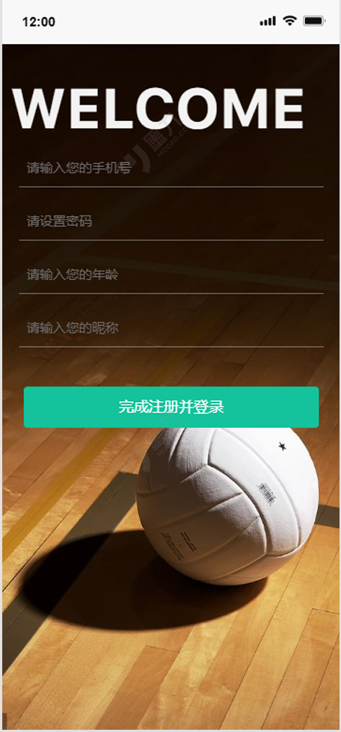
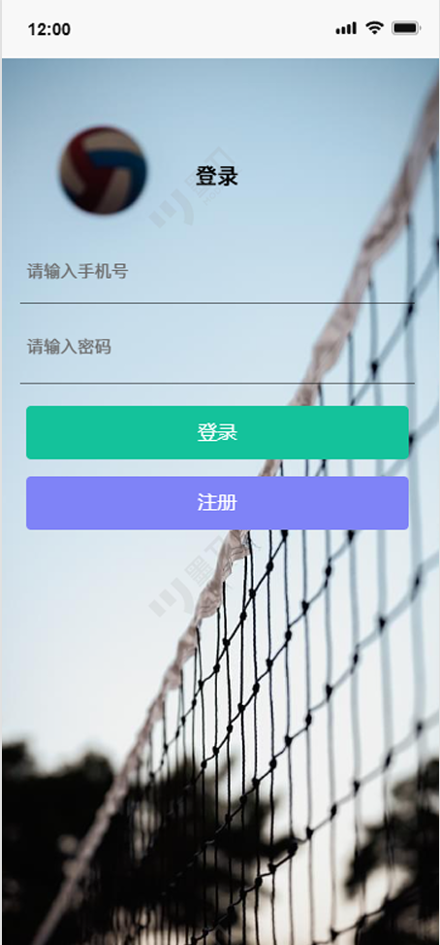
注册与登陆页面

Slide 7
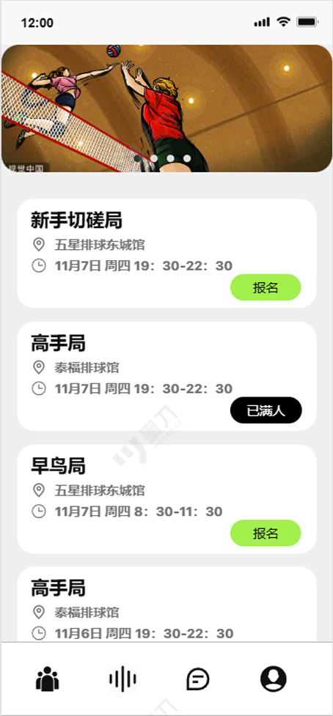
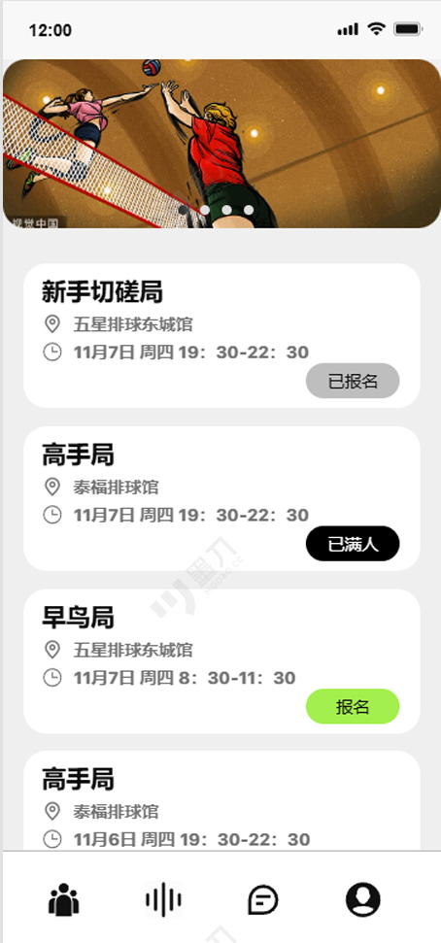
约球页（首页）

Slide 8
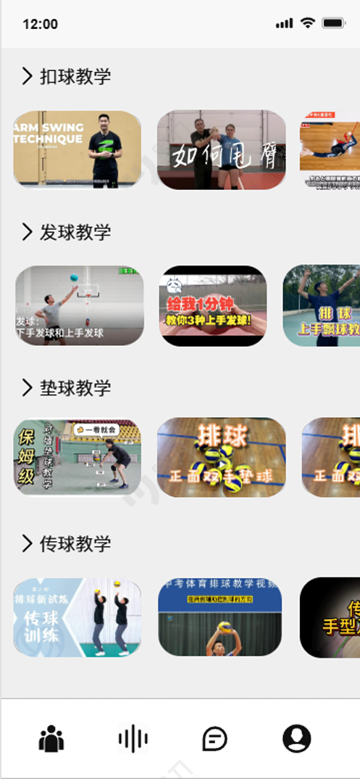
视频教学页

Slide 9
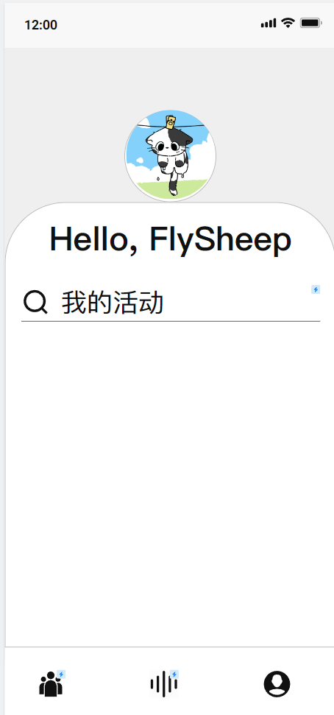
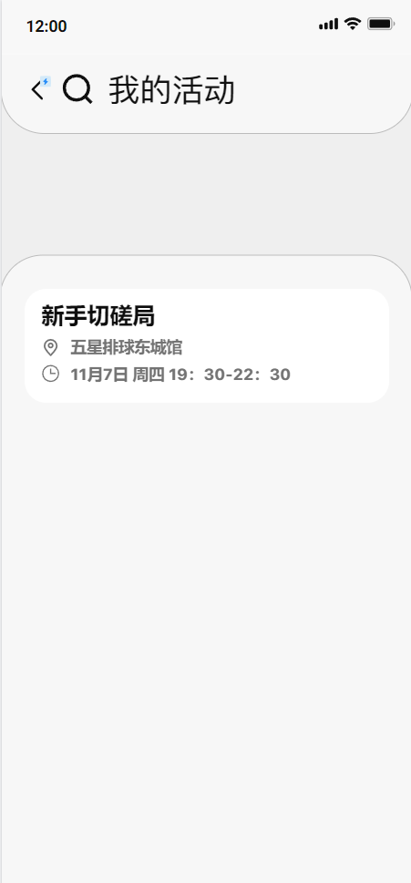
个人页面

Slide 10
03 墨刀现场演示
Mo Dao demonstration

Slide 11
链接
墨刀现场演示

Slide 12
Thank you

